Slide 1
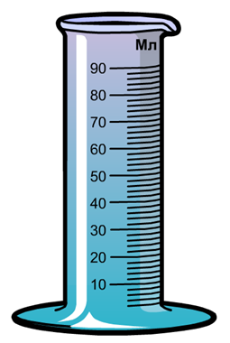
ЦЕНА ДЕЛЕНИЯ
Найти два ближайших штриха шкалы, около которых написаны числовые значения,
Из большего значения вычесть меньшее,
Полученное число разделить на число делений, между этими числами.

Slide 2
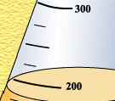



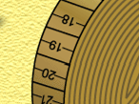
Определите цену деления

Slide 3
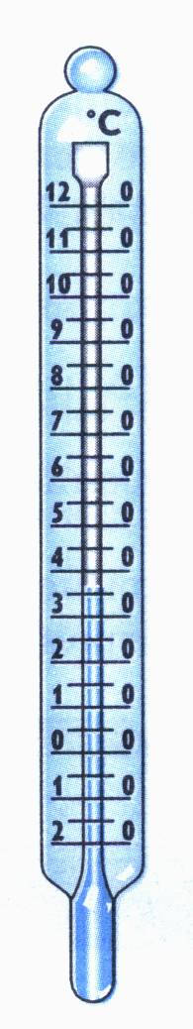
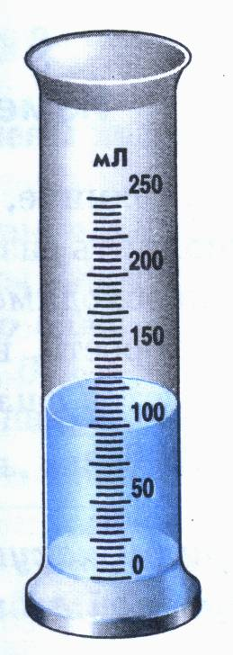
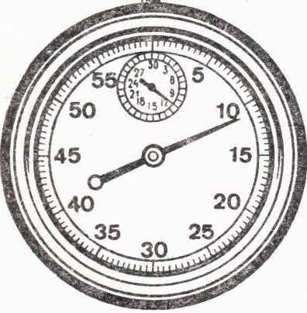
Определите показания приборов

Slide 4
Определить цену деления мензурки и объём жидкости в мензурке

Slide 5
Определить цену деления мензурки и объём жидкости в мензурке

Slide 6
Определить цену деления мензурки и объём жидкости в мензурке

Slide 7
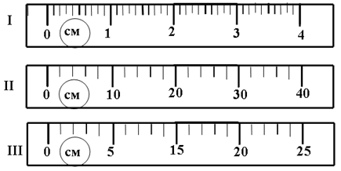
Расположить линейки в порядке увеличения их точности измерения.

Slide 8
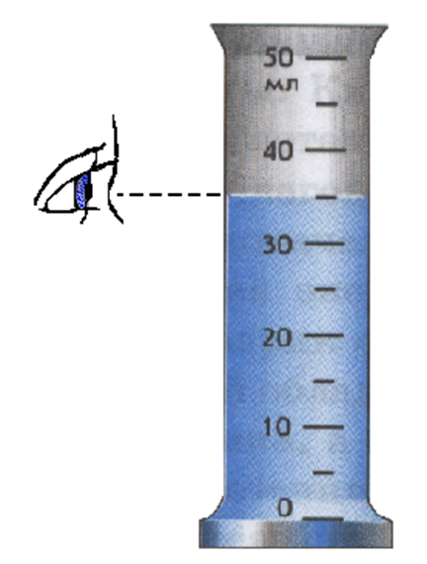
ПОГРЕШНОСТИ
Источниками погрешностей при измерениях являются:
неточность самих измерительных приборов,
способ снятия показаний с прибора,
непостоянство измеряемой величины.

Slide 9
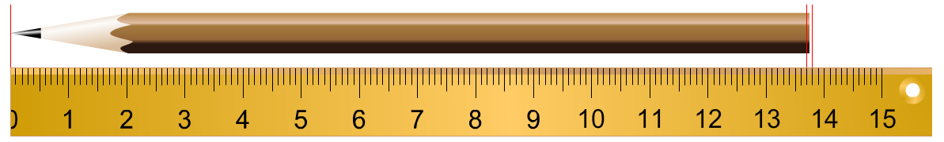
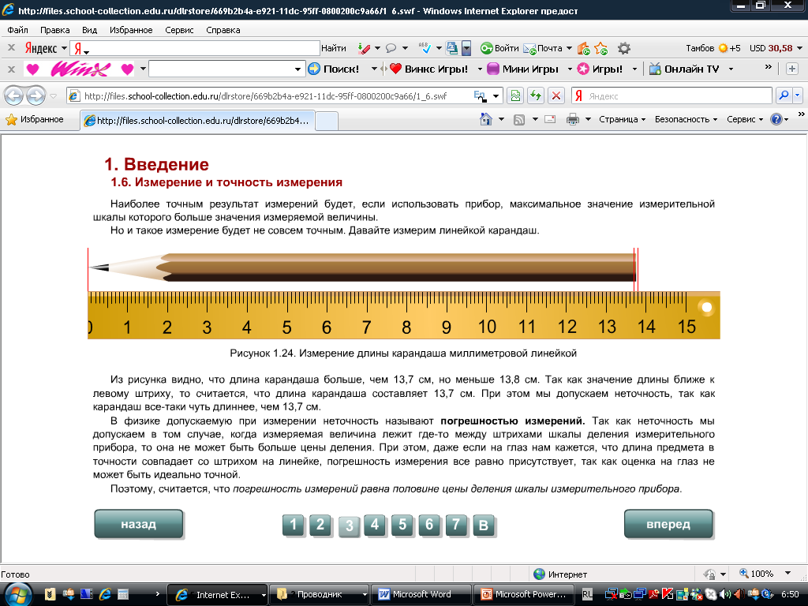
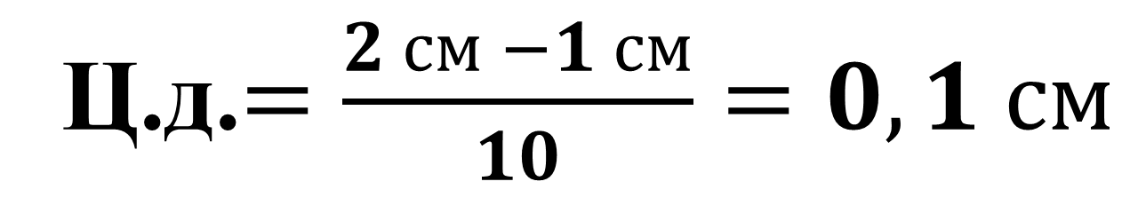

Slide 10
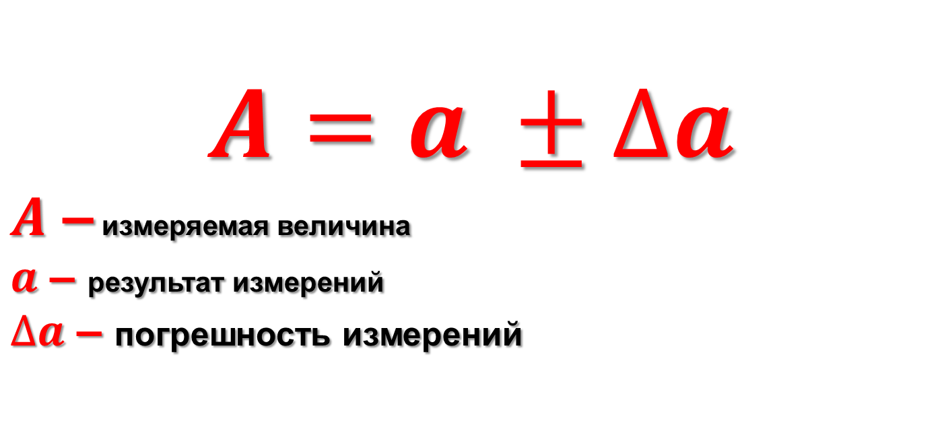

Slide 11
Погрешность измерений равна цене деления шкалы измерительного прибора!
Длина карандаша l =13,7 см.
Погрешность измерения равна ∆l=0,1 см.
Длину карандаша можно записать:L=(l ± ∆l)
L=(13,7 ± 0,1) см

Slide 12
Лабораторная работа №1
«Определение цены деления измерительного прибора. Измерение физических величин с учетом абсолютной погрешности»

Slide 13

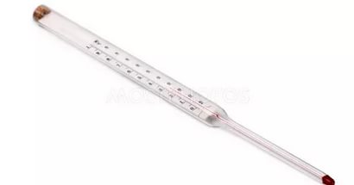
Лабораторная работа №1
Определение цены деления измерительного прибора.
Измерение физических величин с учетом абсолютной погрешности.
Цель работы: Определить цену деления измерительных приборов
(измерительного цилиндра(мензурки) и термометра). Научиться
пользоваться ими и определять с их помощью объем
жидкости и температуру. Научиться записывать
результат измерений с учетом погрешности.
100
90
Оборудование:
измерительный цилиндр (мензурка)
стакан с водой
пробирка большая
пробирка маленькая
небольшая колба
термометр
80
70
60
50
40
30
20
10

Slide 14
мл
Ход работы:
100
Записи в бланке
1. Рассмотрите мензурку.
Ответьте на вопросы:
1.
1) а) ______
б) ______
2) а) ______
б) ______
2. _________
90
80
Какой объем жидкости вмещает
мензурка, если жидкость налита:
а) до верхнего штриха;
б) до первого снизу штриха, обозначенного
числом, отличным от нуля?
2) какой объем жидкости помещается:
а) между 2-м и 3-м штрихами,
обозначенным числами;
б) между соседними ( самыми близкими)
штрихами мензурки?
2. Как называется последняя
вычисленная вами величина?
70
60
50
40
200
30
20
180
10
200 - 180
= 2 (мл/дел)
10

Slide 15
3. Определите абсолютную погрешность измерения мензуркой.
100
V=(v ± ∆v)
90
80
4. Запишите значения цены деления, погрешность в таблицу.
70
Физический прибор | Цена деления шкалы | Абсолютная погрешность измерения | Физическая величина | Измерен- ное значение величины | Результат измерения
Мензурка |  |  | Объем(V₁)
 |  |  | колба
 |  |  | пробирка большая
 |  |  | пробирка маленькая
Термометр
60
50
40
30
20
10

Slide 16
5. Налейте в мензурку воды, определите и запишите, чему равен объем налитой воды V1 . Результаты измерений запишите в таблицу.
100
90
Физический прибор | Цена деления шкалы | Абсолютная погрешность измерения | Физическая величина | Измерен- ное значение величины | Результат измерения
Мензурка |  |  | Объем(V₁)
 |  |  | колба
 |  |  | пробирка большая
 |  |  | пробирка маленькая
Термометр |  |  | Температура(t)
80
70
60
50
40
30
20
10

Slide 17
6. Налейте полную колбу воды, потом осторожно
перелейте воду в измерительный цилиндр .
Определите и запишите, чему равен объем налитой
воды. Вместимость колбы будет такой же.
Результаты измерений запишите в таблицу.
100
90
80
70
Физический прибор | Цена деления шкалы | Абсолютная погрешность измерения | Физическая величина | Измерен- ное значение величины | Результат измерения
Мензурка |  |  | Объем(V₁)
 |  |  | колба
 |  |  | пробирка большая
 |  |  | пробирка маленькая
Термометр |  |  | Температура(t)
60
50
40
30
20
10

Slide 18

7. Таким же образом определите вместимость пробирок .
Результаты измерений запишите в таблицу.
100
90
Физический прибор | Цена деления шкалы | Абсолютная погрешность измерения | Физическая величина | Измерен- ное значение величины | Результат измерения
Мензурка |  |  | Объем(V₁)
 |  |  | колба
 |  |  | пробирка большая
 |  |  | пробирка маленькая
Термометр |  |  | Температура(t)
80
70
60
50
40
30
20
10

Slide 19
8.Определите цену деления шкалы термометра .
Результаты измерений запишите в таблицу.
Физический прибор | Цена деления шкалы | Абсолютная погрешность измерения | Физическая величина | Измерен- ное значение величины | Результат измерения
Мензурка |  |  | Объем(V₁)
 |  |  | колба
 |  |  | пробирка большая
 |  |  | пробирка маленькая
Термометр |  |  | Температура(t)
9. Определите абсолютную погрешность измерения термометром. Результаты измерений запишите в таблицу.

Slide 20

10. Измерьте температуру воды в стакане с водой. Результаты измерений запишите в таблицу.
Физический прибор | Цена деления шкалы | Абсолютная погрешность измерения | Физическая величина | Измерен- ное значение величины | Результат измерения
Мензурка |  |  | Объем(V₁)
 |  |  | колба
 |  |  | пробирка большая
 |  |  | пробирка маленькая
Термометр |  |  | Температура(t)
11. Запишите в таблицу результат измерений с учетом погрешности

Slide 21
12. Сделайте вывод из проделанной работы.
Вывод: Сегодня на лабораторной работе я научился...
(смотрите цель лабораторной работы)

Slide 22
Огромное спасибо коллегам , в частности Бахтиной Ирине Владимировне , за предоставленные материалы. Их опыт и элементы разработок я с удовольствием использовала для создания этой презентации. Надеюсь , что наш совместный труд будет полезен и коллегам и обучающимся.
Удачи в познании удивительной науки-Физика!
С уважением, Иванова И.В.

